Slide 1
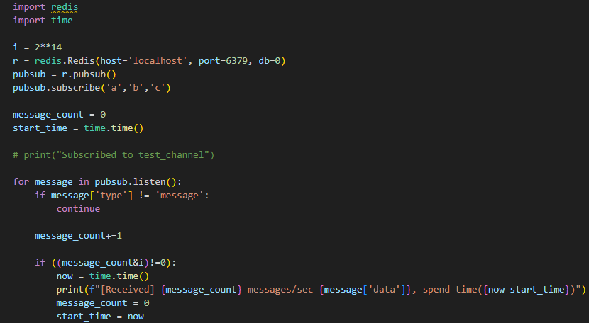
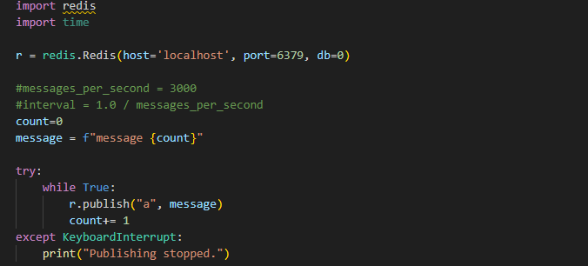
1. Redis
- 구현환경 : WSL2, Ubuntu 22.04
<Sub (code)>
<Pub (code)>

Slide 2
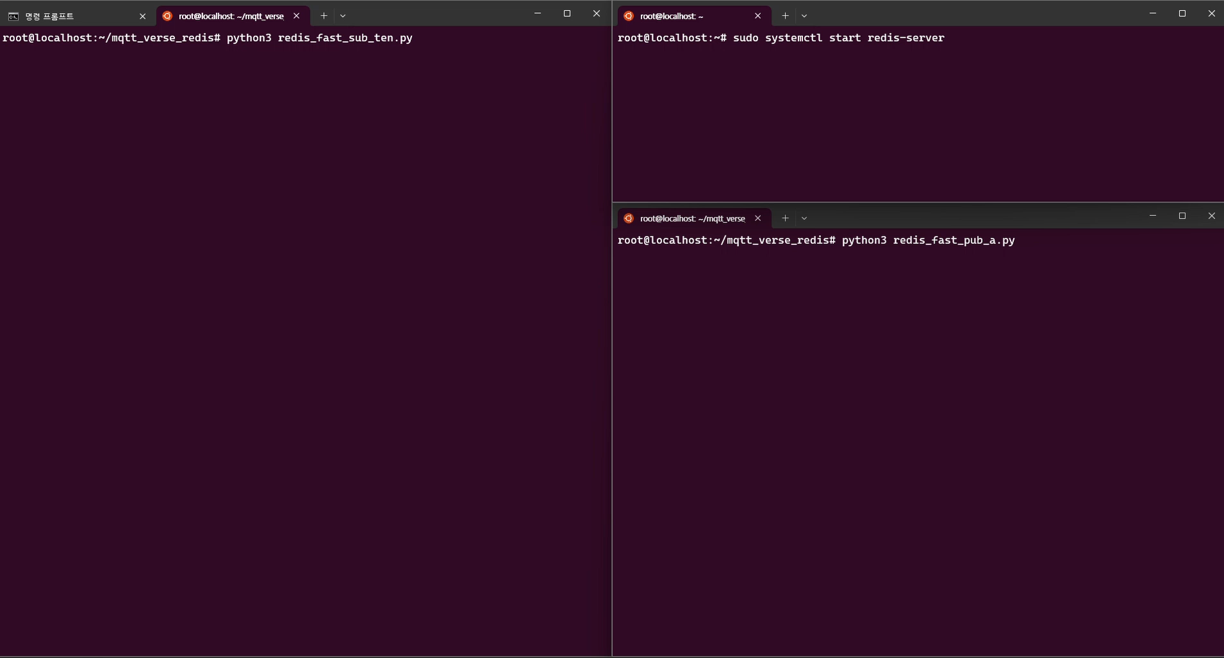
Sub 실행
Redis 서버 시스템 실행
Pub 실행

Slide 3
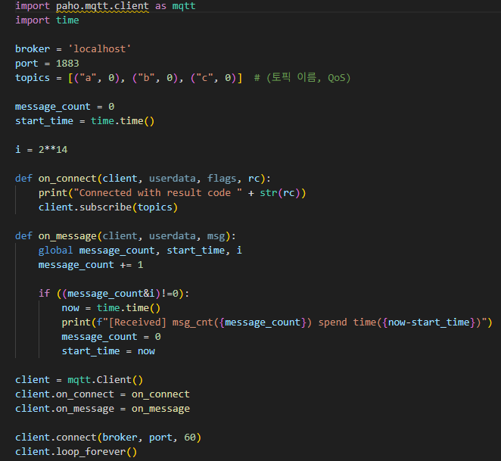
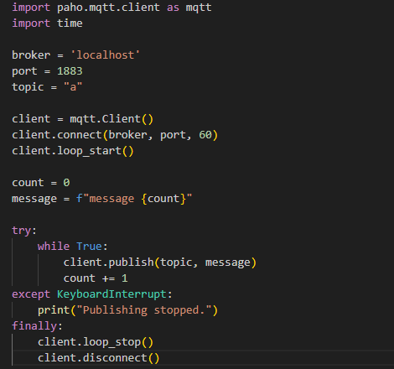
2. MQTT
- 구현환경 : WSL2, Ubuntu 22.04
<Sub (code)>
<Pub (code)>

Slide 4
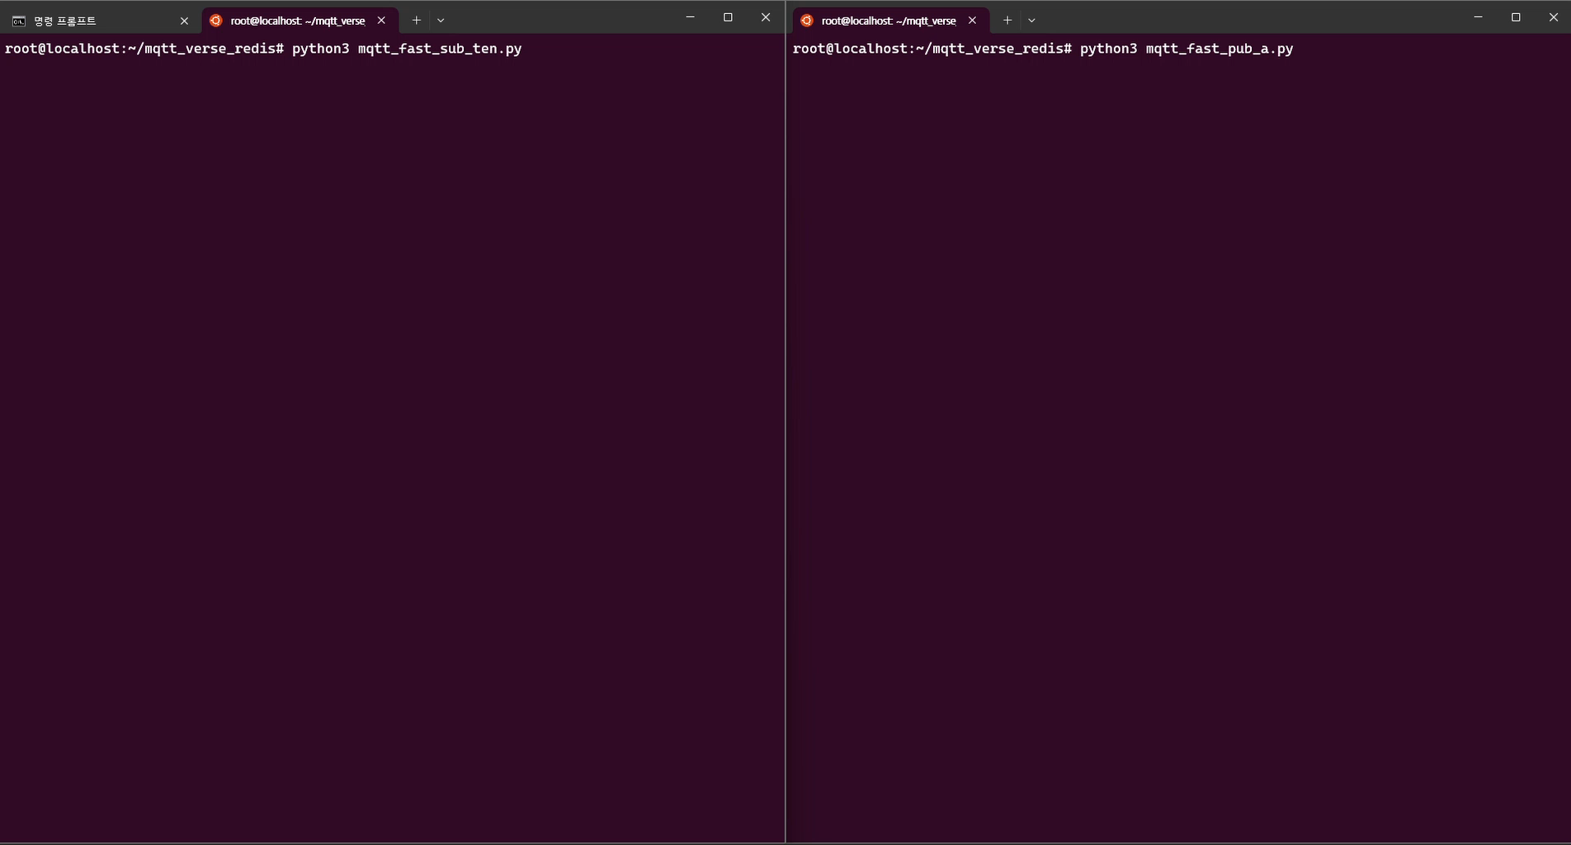
Sub 실행
Pub 실행

Slide 5
Redis
MQTT
연번 | 메시지 개수 | 처리시간 (sec) | 초당 처리 메시지 개수(messages/sec)
1 | 16384 | 4.80019 | 3413
2 | 16384 | 0.69967 | 23417
3 | 16384 | 0.74852 | 21889
4 | 16384 | 0.70238 | 23326
5 | 16384 | 0.70508 | 23237
6 | 16384 | 0.70883 | 23114
7 | 16384 | 0.70203 | 23338
8 | 16384 | 0.70717 | 23168
9 | 16384 | 0.71720 | 22844
10 | 16384 | 0.70129 | 23363
연번 | 메시지 개수 | 처리시간 (sec) | 초당 처리 메시지 개수(messages/sec)
1 | 16384 | 4.87651 | 3360
2 | 16384 | 7.12547 | 2299
3 | 16384 | 4.14906 | 3949
4 | 16384 | 4.62017 | 3546
5 | 16384 | 5.67156 | 2889
6 | 16384 | 8.90234 | 1840
7 | 16384 | 3.82422 | 4284
8 | 16384 | 6.02138 | 2721
9 | 16384 | 1.52774 | 10724
10 | 16384 | 5.48998 | 2984

